Slide 1




Создание национального маршрута Москва - Нижний Новгород - Казань
Москва
Июнь, 2022 год

Slide 2

КОМАНДА
МИССИЯ — создать всероссийскую сеть современных объектов инфраструктуры для автотуристов, позволяющую комфортно и безопасно путешествовать по стране. Популяризация автотуризма, информирование и вовлечение бизнеса в создании и развитии объектов придорожного сервиса.
67 региональных представительств от Калиниграда до Приморского Края
12 экспертных туров в различных регионах РФ по исследованию инфраструктуры для автотуризма, аналитические отчеты для руководста регионов, стандартизация и сертификация маршрутов;
участие в рабочих группах по разработке Национального проекта в сфере туризма и гостеприимства,
новой редакции 132ФЗ «Об основах туристской деятельности в российской федерации», Дорожной карты развития объектов сервиса для автотуризма совместно со структурами ВЭБ.РФ, ОНФ, ОПОРА России, работа в эскпертных советах Государственной Думы;
концепция сети межрегиональных «народных» автомаршрутов как пилотных проектов комплексного развития инфраструктуры для автомототуристов и караванеров.

Slide 3


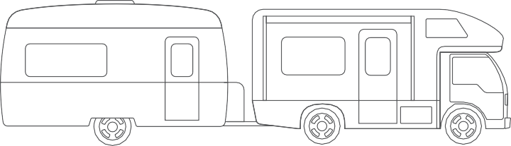







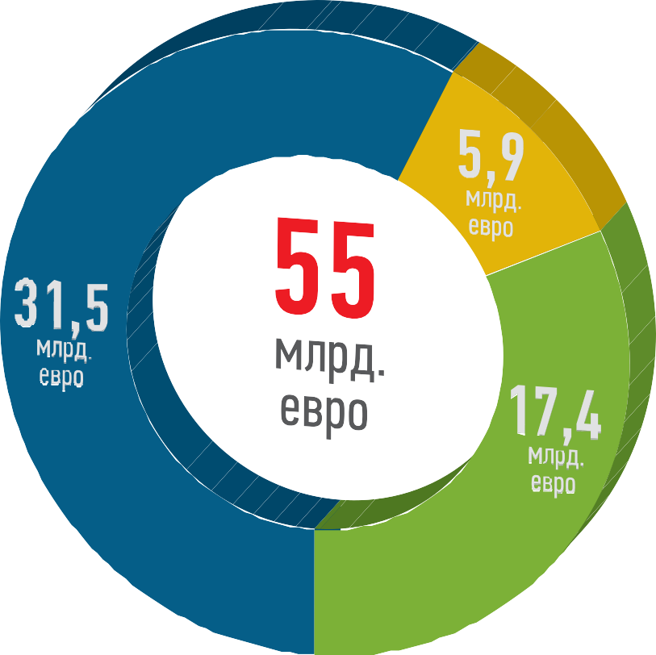
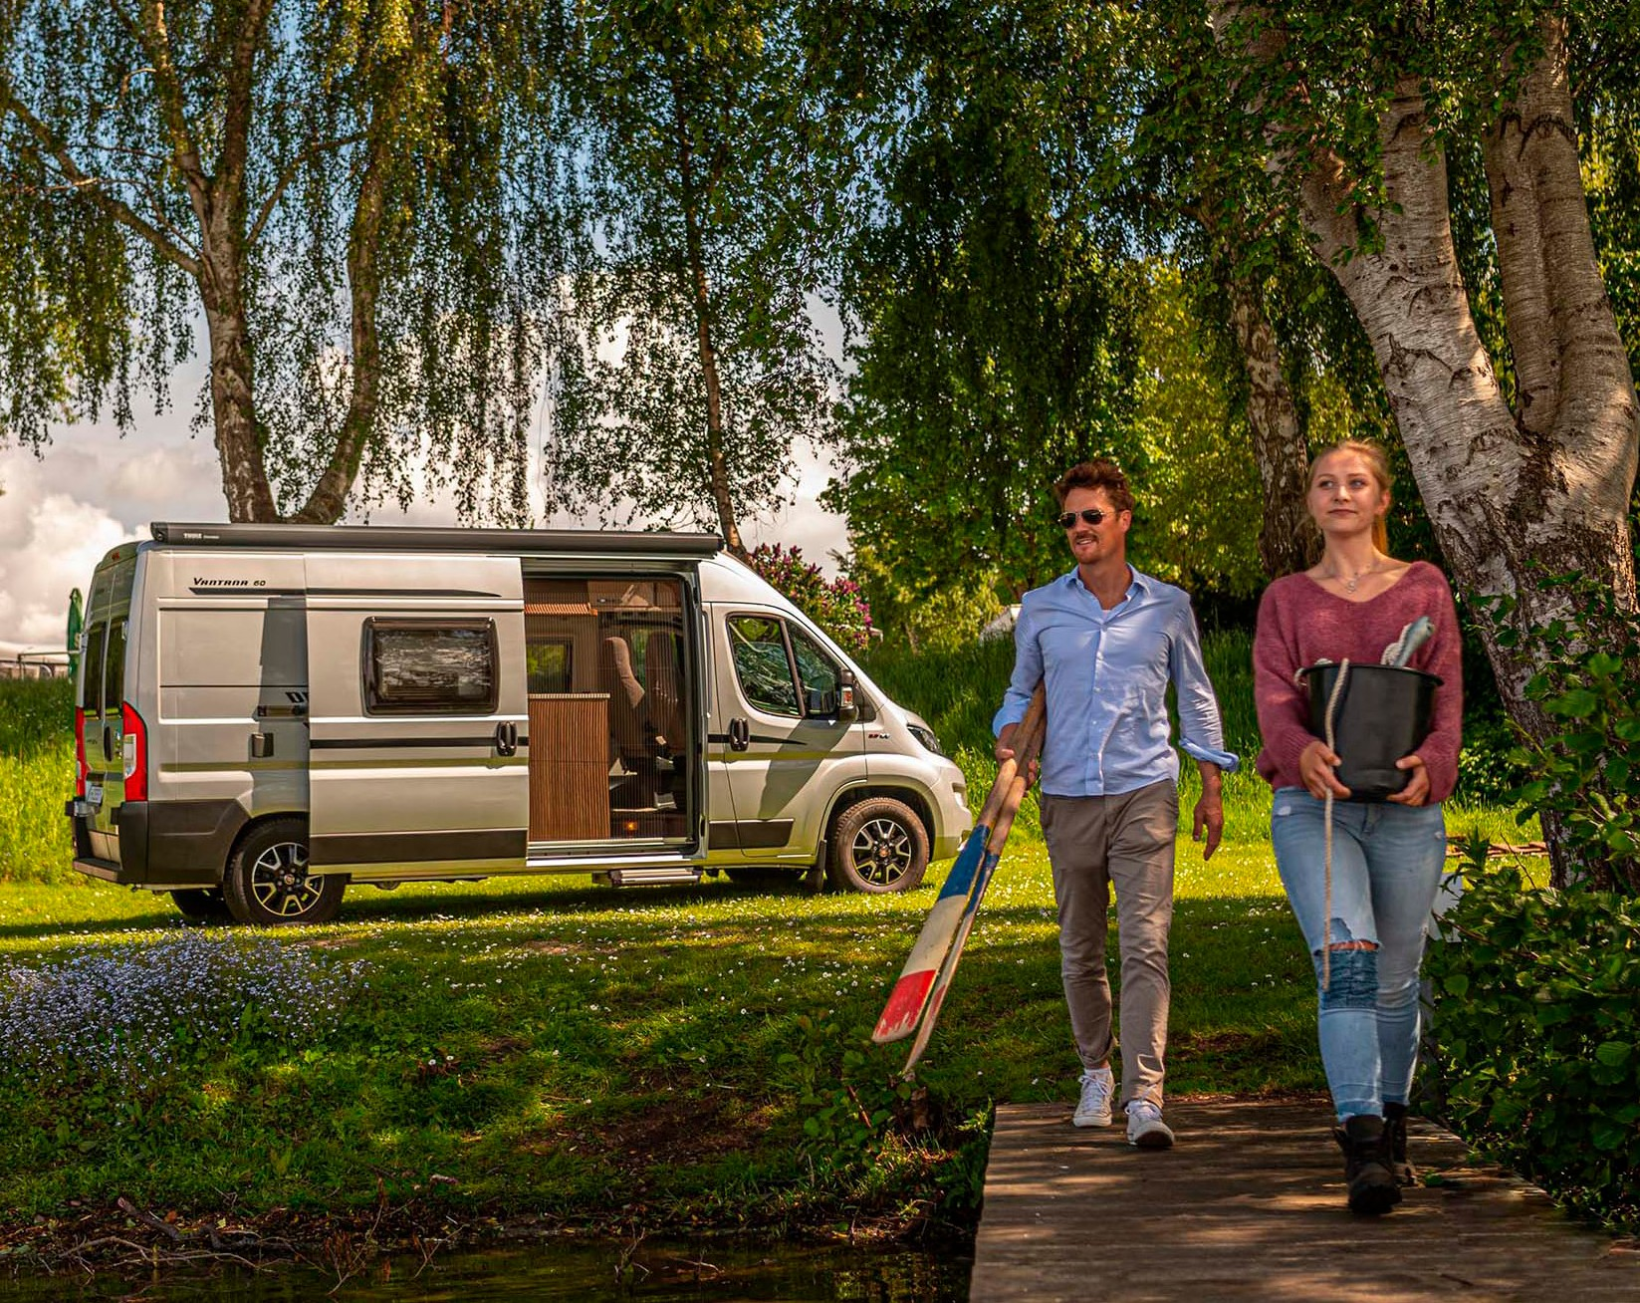




ЕВРОПЕЙСКАЯ СТАТИСТИКА
СРЕДНИЕ ТРАТЫ НА ОДНОГО ТУРИСТА В ДЕНЬ:
В КЕМПИНГЕ: ВНЕ КЕМПИНГОВ:
Кемперы
2 165 279 шт.
Караван-прицепы
3 256 390 шт.
Всего парк автодомов
5 421 669 шт.
БАЗОВЫЕ СТОИМОСТЬ НОЧЛЕГА
(стоянка).........................................11,5 € (отель).............................................47 €
ДОПОЛНИТЕЛЬНЫЕ ДОПОЛНИТЕЛЬНЫЕ
(питание, развлечения, прокат) ....30,3 €
ИТОГО.........................................41,8 €
(питание, развлечения, прокат) ….42 €
ИТОГО.........................................89 €
ОБЩИЙ ЕВРОПЕЙСКИЙ ОБРОРОТ РЫНКА КАРАВАННИНГА В ГОД
продажи новых и подержанных ТС, обслуживание, ремонт,
оборудование
траты на оплату ночевок вне кемпингов и однодневные экс- курсии (за пределами кемпингов)
траты в кемпингах (на стоянку и допол- нительные услуги)
Источник: Economic factor of tourism camping in selected European countries, DWIF e.V., www.dwif.de

Slide 4




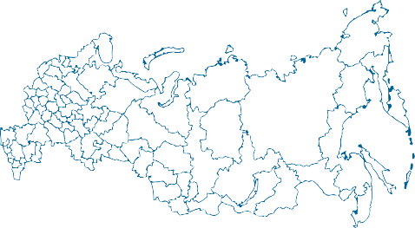



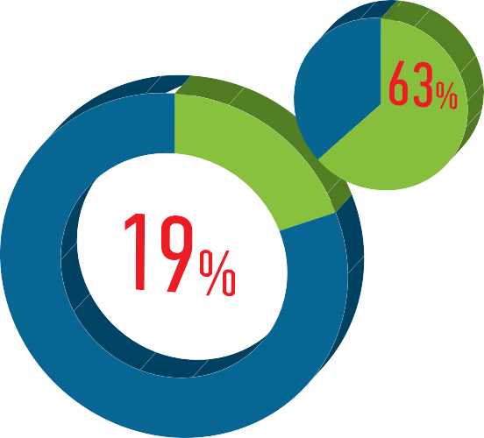
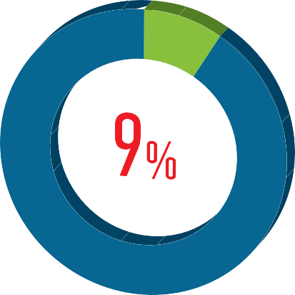
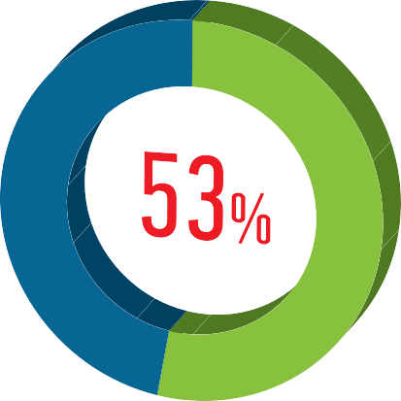
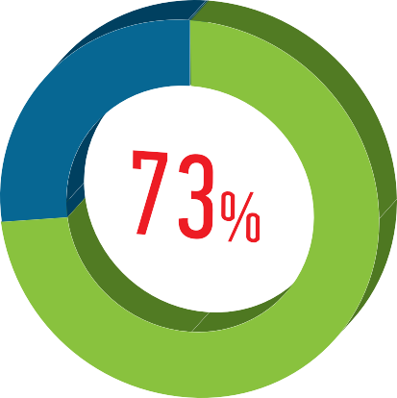




СИТУАЦИЯ В РОССИИ
ТРАТЫ СЕМЬИ В АВТОПУТЕШЕСТВИИ
ОБЫЧНЫЙ АВТО:
15 000 руб/день
АВТОДОМ:
10 000 руб/день
Легковые автомобили
47 млн.
Кемперы и прицепы-караваны
≈ 5 000 шт.
Кемпинги на 01.11.2021 г.
136 шт.
ПОРТРЕТ ПУТЕШЕСТВЕННИКА НА АВТОДОМЕ:
мужчина
возраст 30-45 лет
доход выше среднего
1 автодом
на 29 000 жителей
1 кемпинг на 125 956 км2
или на 1 058 800 человек
(13 млн. чел)
(17.2 млн. чел)
выбрали личный автомобиль как транспорт для путешествия
от всех жителей России планировали поехать
в отпуск летом 2020 г.
путешественников по России планировали выбрать автомобиль, как траспорт для поездки
россиян поехали
в отпуск летом 2020 г.
россиян хотели бы отправится в путешествие на автодоме
Источник: аналитическое агентство «Автостат» www.autostat.ru; данные экспертного совета ОААК www.automototravel.com; результаты исследований аналитического центра «НАФИ» www.nafi.ru; по данным сайта www.rvland.ru

Slide 5
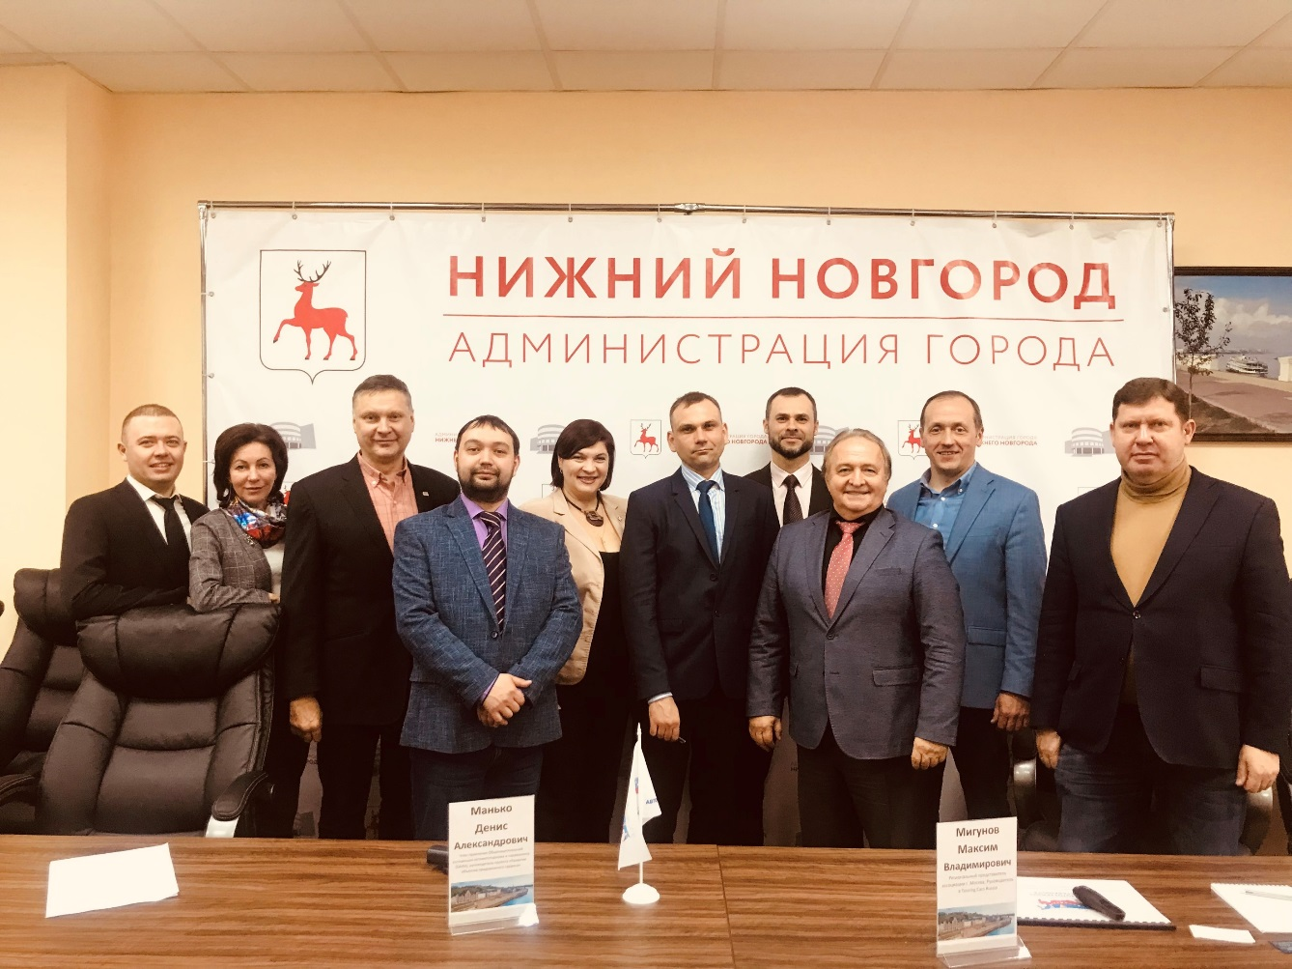
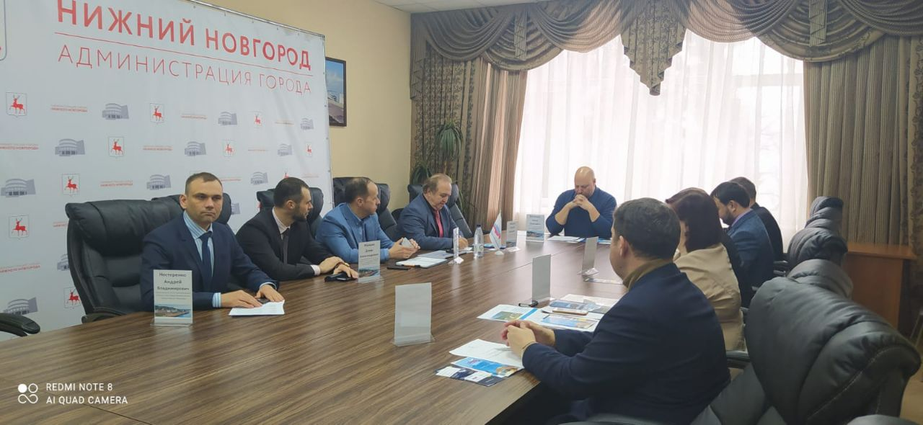
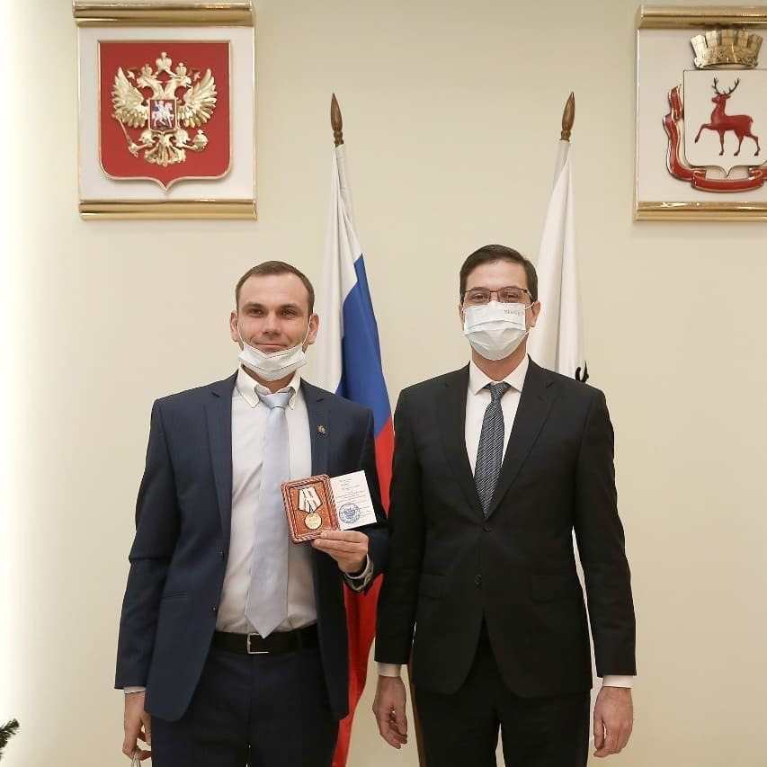
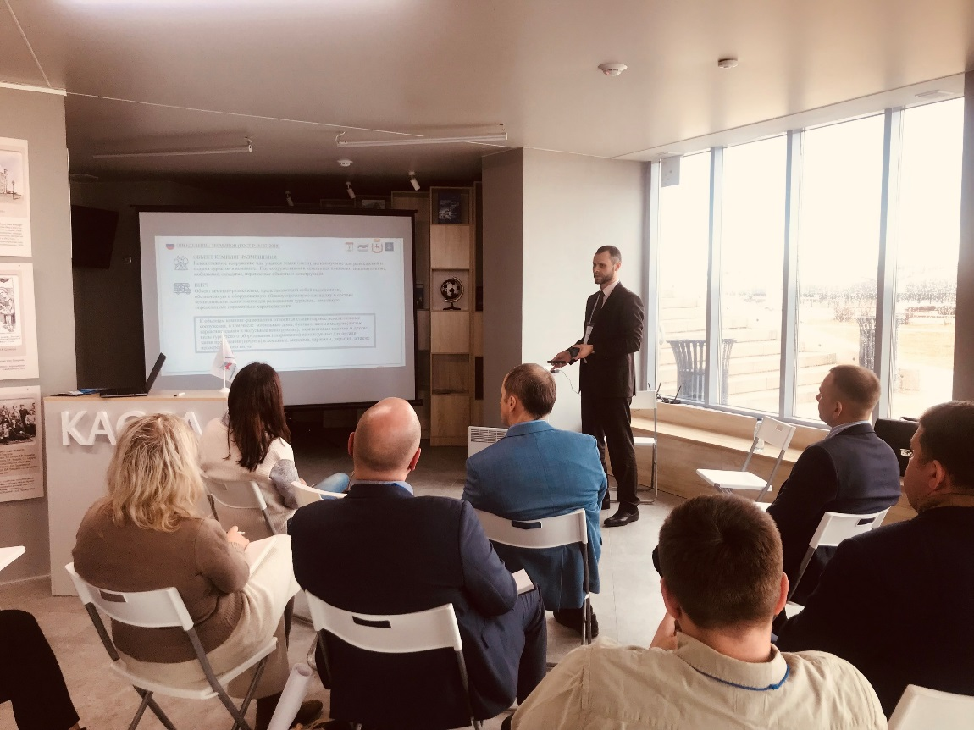
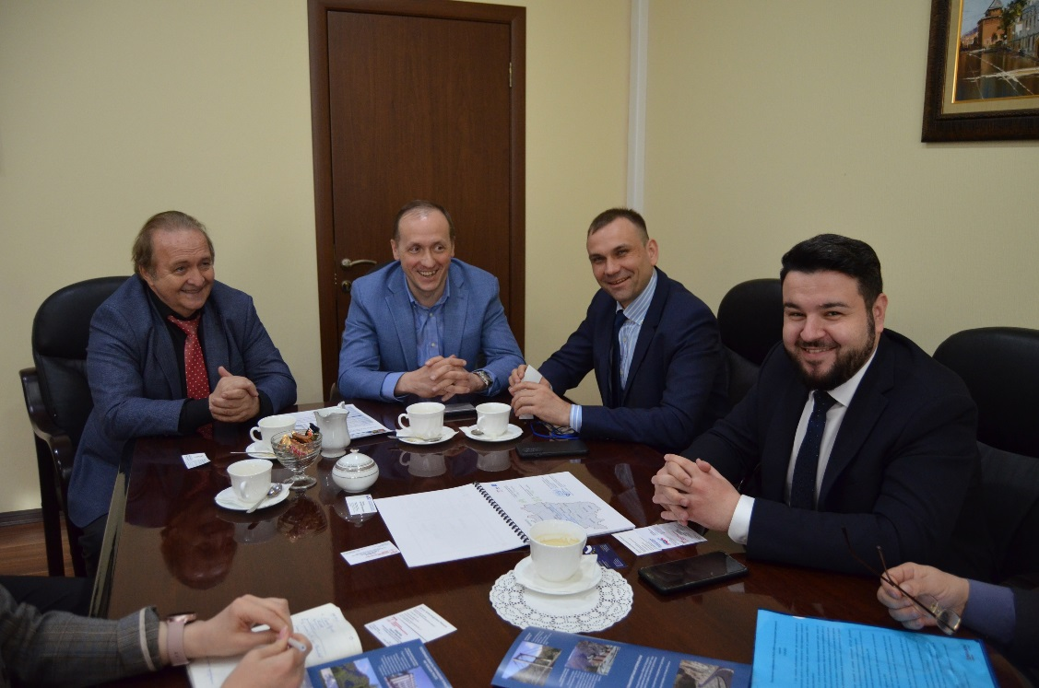
Взаимодействие с Нижним Новгородом

Slide 6
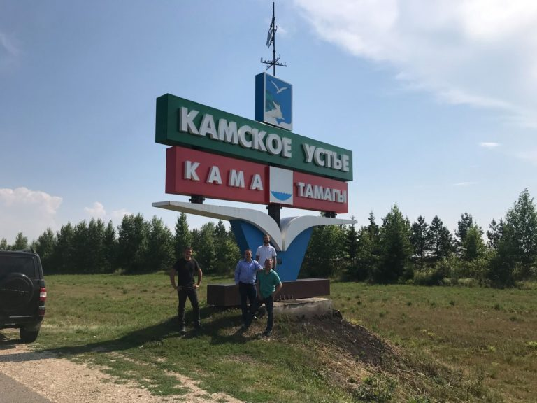
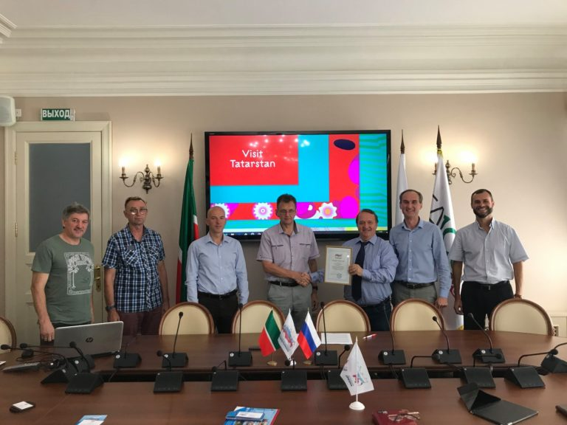
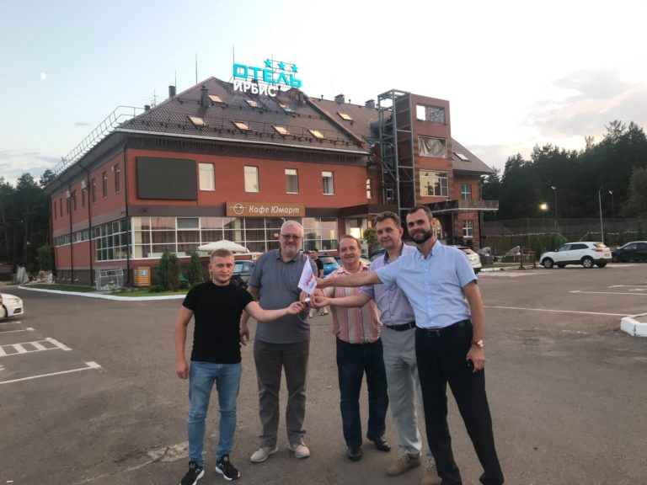


Взаимодействие с Татарстаном

Slide 7


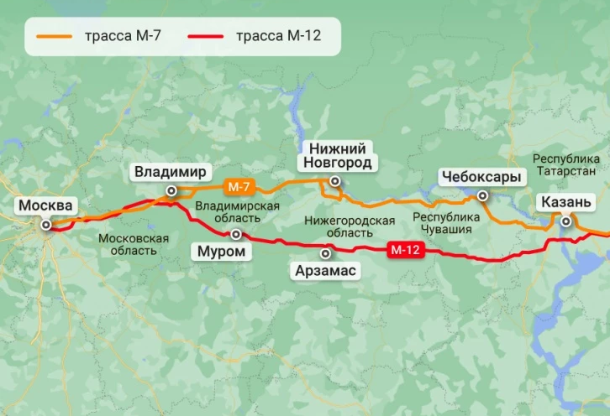
Москва – Нижний Новгород - Казань
Создание национального маршрута

Slide 8
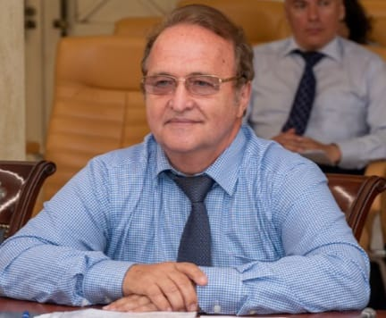
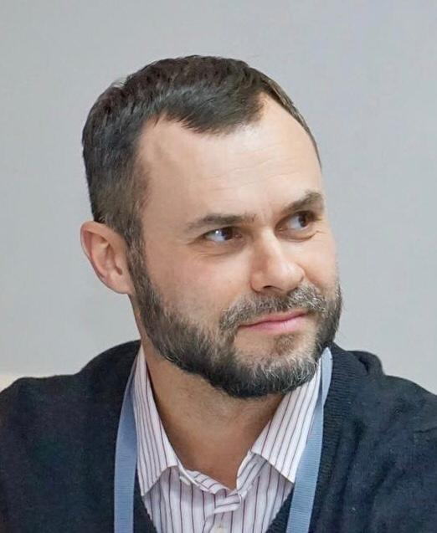
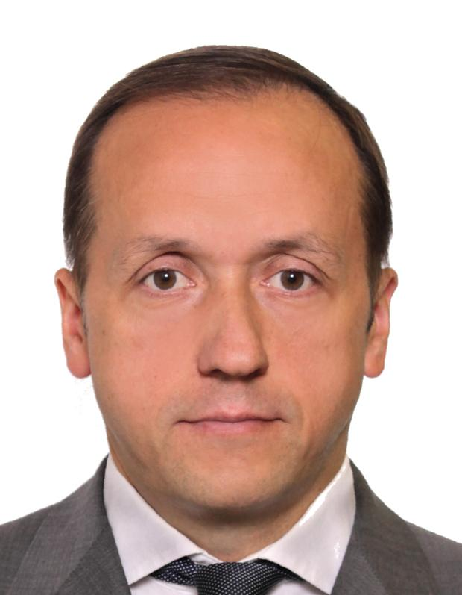







БЛАГОДАРИМ ЗА ВНИМАНИЕ!
СЕРГЕЙ ЛОБАРЕВ
Руководитель комитета по вопросам развития устойчивых транспортных систем,
Президент Общенациональной ассоциации Автомототуризма и караванинга
ДЕНИС МАНЬКО
Заместитель руководителя комитета МТПП по вопросам развития устойчивых транспортных систем, член правления Общенациональной ассоциации автомототуризма и караванинга (ОААК), руководитель проекта «Развитие объектов придорожного сервиса»
МИГУНОВ МАКСИМ
Член правления Общенациональной ассоциации Автомототуризма и караванинга (ОААК), региональный представитель ассоциации г. Москва, руководитель в TouringCars Russia.
LOBAREV.SERG@GMAIL.COM
AUTOMOTOTRAVEL.COM
https://t.me/automototourism
+79859259910
июнь, 2022 год

